Slide 1
Rowhammer
Problem ohne Lösung

Slide 2
Überblick
Theorie
Angriff auf Linux Kernel
Rowhammer in der Realität
Schutz gegen Rowhammer

Slide 3
DRAM-BIT
wordline
Transistor
Kondensator
(Capacitor)
bitline

Slide 4
wordline
Transistor
Kondensator
(Capacitor)
bitline

Slide 5
wordline
Transistor
Kondensator
(Capacitor)
bitline

Slide 6
wordline
Transistor
Kondensator
(Capacitor)
bitline

Slide 7
wordline
Transistor
Kondensator
(Capacitor)
bitline

Slide 8
wordline
Transistor
Kondensator
(Capacitor)
bitline

Slide 9
DRAM-
MATRIX

Slide 12
1
1

Slide 14
1
0
1
1
0
0

Slide 15
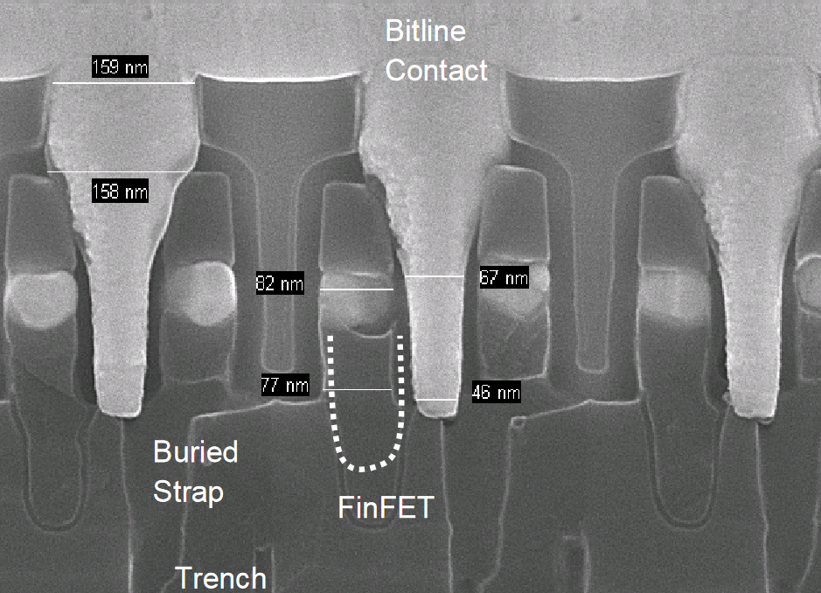
Fig 10: Challenges for the DRAM Cell Scaling to 40nm (2005)

Slide 21
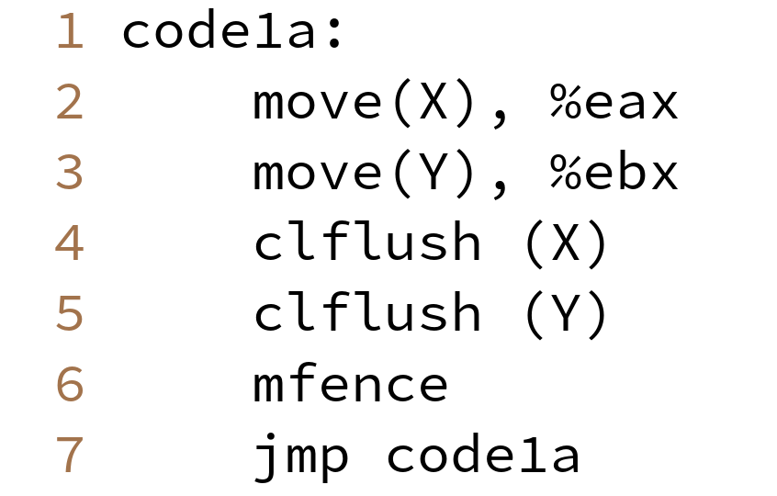

Slide 22
Zwischenspeicher
1
0
1
1
0
0

Slide 23
Praxis: Angriff auf den Linux Kernel

Slide 24
Virtueller Speicher
Physikalischer Speicher

Slide 25
Virtueller Speicher
Physikalischer Speicher

Slide 26
Virtueller Speicher
Physikalischer Speicher
Page-Map

Slide 27
Virtueller Speicher
Physikalischer Speicher
Page-Map

Slide 28
Virtueller Speicher
Physikalischer Speicher
Page-Map

Slide 29
Virtueller Speicher
Physikalischer Speicher
Page-Map

Slide 30
Virtueller Speicher
Physikalischer Speicher
Page-Map
Shared-Space

Slide 31
Virtueller Speicher
Physikalischer Speicher

Slide 32
Virtueller Speicher
Physikalischer Speicher

Slide 33
Virtueller Speicher
Physikalischer Speicher

Slide 34
Virtueller Speicher
Physikalischer Speicher

Slide 35
Virtueller Speicher
Physikalischer Speicher

Slide 36
Virtueller Speicher
Physikalischer Speicher

Slide 37
Virtueller Speicher
Physikalischer Speicher

Slide 38
Virtueller Speicher
Physikalischer Speicher

Slide 39
Virtueller Speicher
Physikalischer Speicher

Slide 40
Virtueller Speicher
Physikalischer Speicher

Slide 41
Virtueller Speicher
Physikalischer Speicher

Slide 42
Virtueller Speicher
Physikalischer Speicher
0 1 1

Slide 43
Virtueller Speicher
Physikalischer Speicher
0 0 0
0 0 1
0 1 1
0 1 0
0 1 1
…
…
1 1 1

Slide 44
Virtueller Speicher
Physikalischer Speicher
0 0 0
0 0 1
0 1 1
0 1 0
0 1 1
…
…
1 1 1

Slide 45
Virtueller Speicher
Physikalischer Speicher
0 0 0
0 0 1
1 1 1
0 1 0
0 1 1
…
…
1 1 1

Slide 46
Virtueller Speicher
Physikalischer Speicher
1 1 1

Slide 47
Virtueller Speicher
Physikalischer Speicher
1 1 1

Slide 48
Virtueller Speicher
Physikalischer Speicher

Slide 49
Virtueller Speicher
Physikalischer Speicher
Schreibzugriff

Slide 50
Virtueller Speicher
Physikalischer Speicher

Slide 51
Virtueller Speicher
Physikalischer Speicher

Slide 52
Virtueller Speicher
Physikalischer Speicher

Slide 53
Rowhammer in der Realität

Slide 54
Throwhammer
Remote-Angriff über Netzwerk daher Throwhammer (inspiriert von Thor)
Ziel: Cloud-Services (aws)
Vorrausetzungen:
10 Gbit/s Netzwerkanbindung
Einen normalen Userzugang
zusammenhängenden Speicher allokieren
abwechselnd mit einsen und nullen füllen
Schon hat man zugriff auf fremde speicher und kann Schabernack treiben

Slide 55


Slide 56
Jackhammer.js
Attacke über Browser mit JavaScript
Problem:
JavaScript keine Pointer & keine Funktion Speicher direkt zu allokieren
Lösung:
Große Arrays werden als 2MB Pages allokiert (Browser-abhängig)
Nun kann wiederholt über das Array iteriert werden um ein Bit zu flippen
Vorsicht welche Webseiten ihr besucht

Slide 57
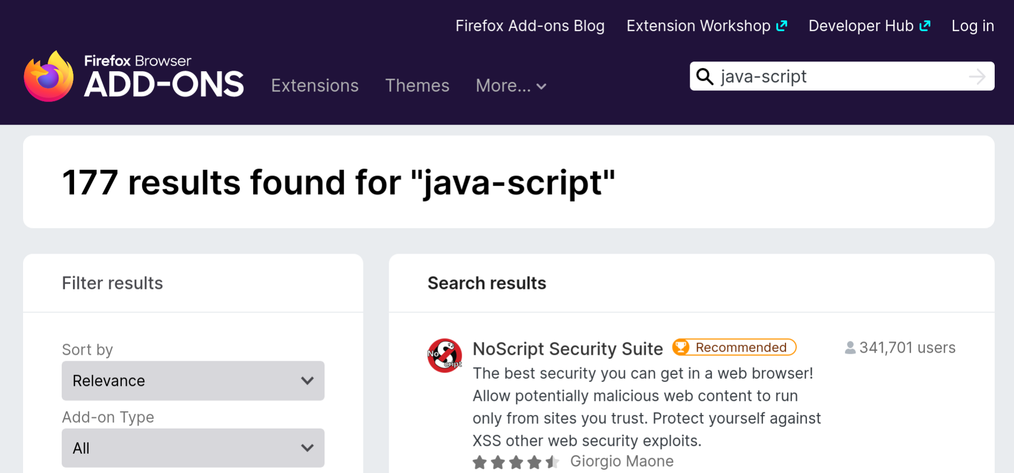

Slide 58
Schutz gegen Rowhammer

Slide 59
Bessere Chips bauen
Eine andere Art von Ram erfinden
Bei der Herstellung prüfen
extrem aufwendig = kostspielig
Software zur Überprüfung ausliefern
Kaputte Zellen auf Ersatzzellen auslagern

Slide 60
ECC (Error Correction Code)
0 | 1 | 1 | 0
1 | 0 | 1 | 0
1 | 1 | 1 | 1
0 | 0 | 0 | 0
gerade Anzahl an Einsen

Slide 61
ECC (Error Correction Code)
Kontroll-bit
falsch
0 | 1 | 1 | 0
1 | 0 | 1 | 0
1 | 1 | 1 | 1
0 | 0 | 1 | 0
bit-flip

Slide 62
Erhöhung der Refresh Rate

Slide 63
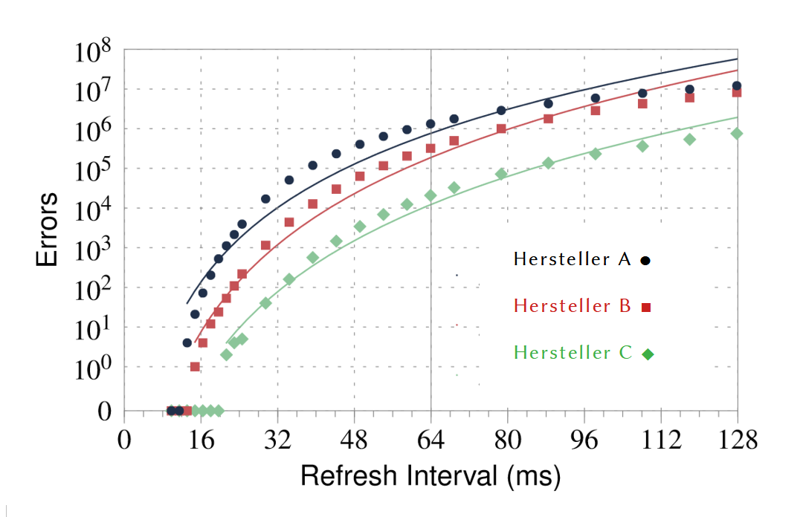
RowHammer: a Retrospektive

Slide 64
Fazit
Keine Attacken bekannt
DDR4 > DDR3
Gefahr steigt für die Zukunft

Slide 65
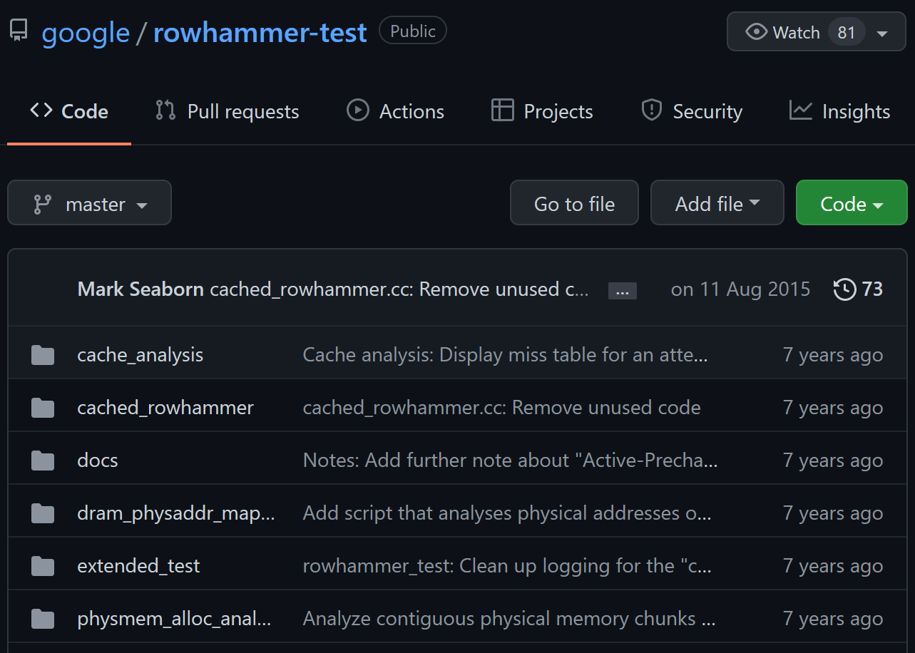

Slide 66
Danke für eure Aufmerksamkeit

Slide 67
Quellen
https://luis-stumpf.github.io/bsys-vortrag/
https://github.com/google/rowhammer-test
https://arxiv.org/pdf/1904.09724.pdf
https://googleprojectzero.blogspot.com/2015/03/exploiting-dram-rowhammer-bug-to-gain.html

